Slide 1














Chào mừng quý thầy cô và các em học sinh đến với tiết âm nhạc

Slide 2




TIẾT 8
TỔ CHỨC HOẠT ĐỘNG VẬN DỤNG SÁNG TẠO

Slide 3
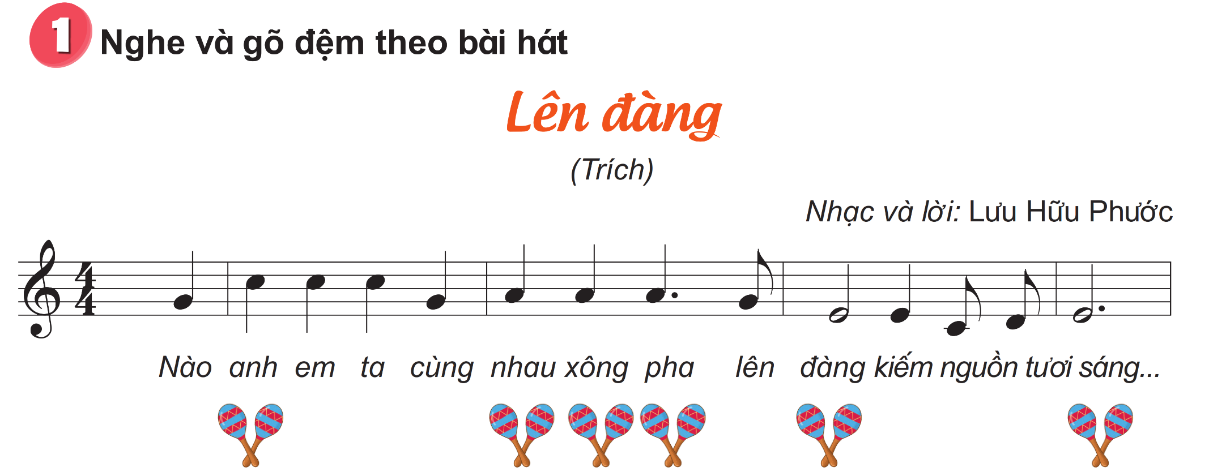

Slide 4
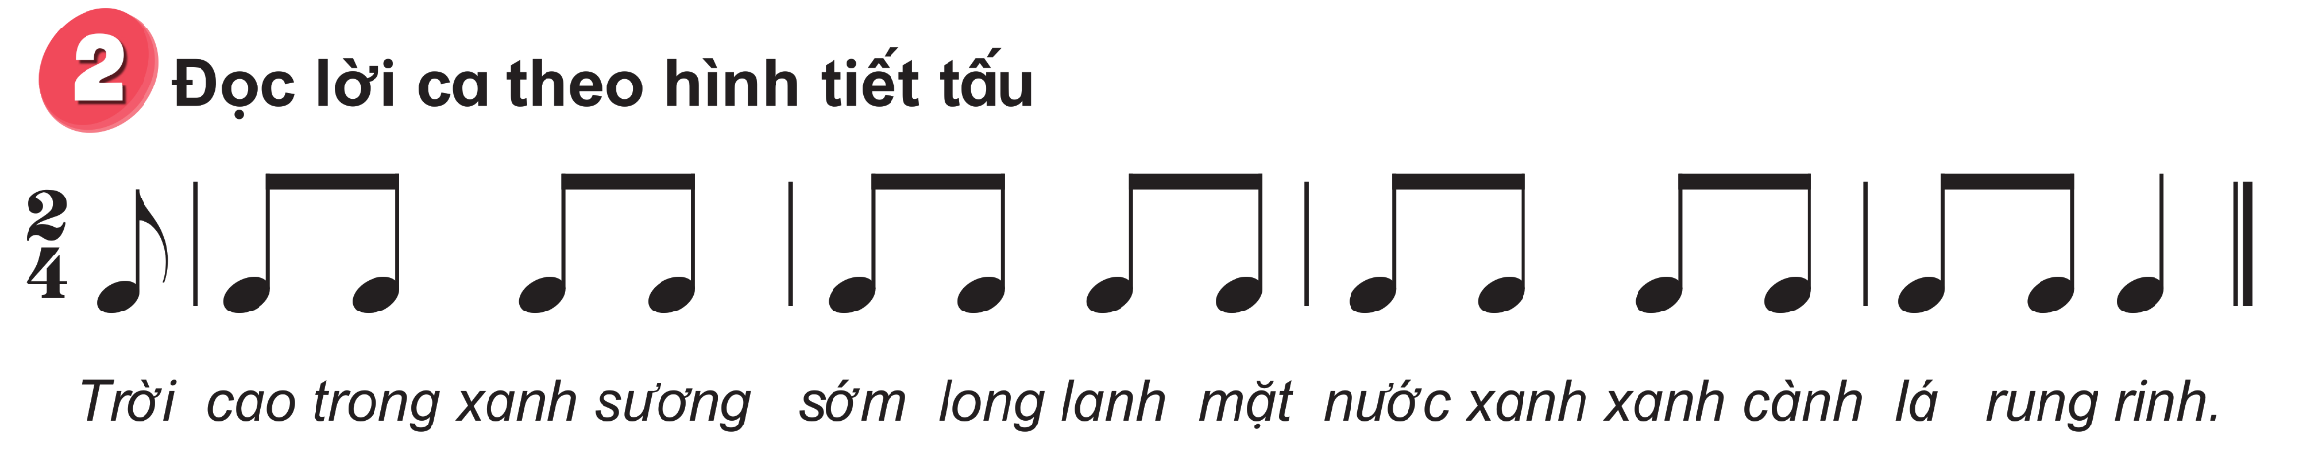

Slide 5
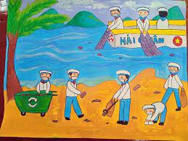
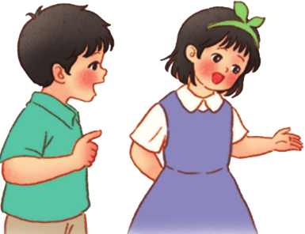

Slide 6

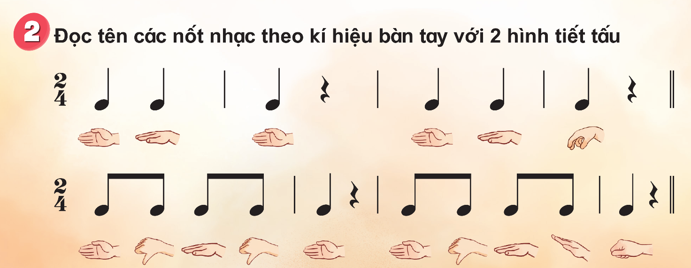


Slide 7


Chúc quý thầy cô mạnh khỏe
Các em học sinh chăm ngoan học giỏi

